Slide 1
Klassevenn
Informasjonsmøte 15. juni kl. 18.00

Slide 2
Aldersvennlige Sandefjord
Prosjekt; fra 2020 til 2022
«Hele» kommunen representert
Dialogmøter
Bakgrunn
Økning i antall eldre/reduksjon antall arbeidsaktive
Dagens etterspørsel/tjenesteprofil er IKKE bærekraftig
Mål
Offentlig, ideell og privat sektor må samarbeide om å tilpasse samfunnet
Eldre delta og bidra i samfunnet lenger enn i dag. Ivareta ressurser og utsette tjenestebehov

Slide 3
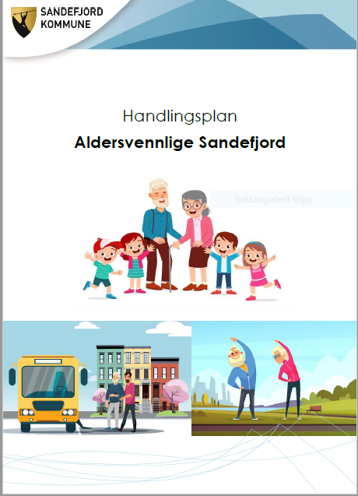
Aldersvennlige Sandefjord
Handlingsplan
Vedtatt mars 2022
36 tiltak
Klassevenn
Innsatsområder
Bolig
Transport
Kommunikasjon og medvirkning
Samfunnsdeltagelse
Fysisk aktivitet, uteområder og universell utforming

Slide 4
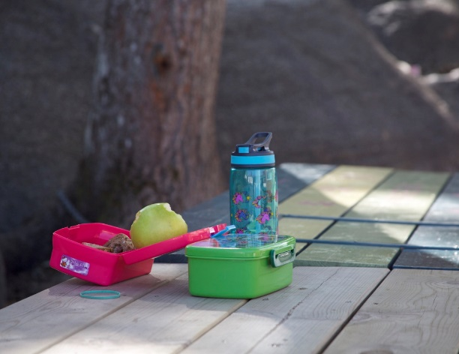
Bakgrunn
Kommunestyret har vedtatt at Sandefjord skal arbeide for å bli et aldersvennlig samfunn. Dette er et av tiltakene i handlingsplanen Leve hele livet i Sandefjord.
Både i Sandefjord og ellers i landet er det behov for å tilpasse samfunnet til de demografiske endringene; det er behov for å utvikle aldersvennlige samfunn. Målet er at eldres ressurser ivaretas lengre.
Alle kommunalområder er involvert i prosjektarbeidet.
Klassevenn er ett av tiltakene i KBU: «Seniorer inkluderes som en ressurs i skole og SFO. Eksisterende seniorgrupper oppfordres til samarbeid med skole og SFO i eget nærmiljø.»
Et aldersvennlig samfunn er et inkluderende og tilgjengelig lokalsamfunn som fremmer aktiv aldring.
Arbeidet med aldersvennlige samfunn kommer hele befolkningen til gode. Et aldersvennlig samfunn er et samfunn der eldre blant annet;
har reell mulighet til å ferdes i og bruke nærmiljøet​.
bor hjemme lengst mulig​.
har aktiviteter de har lyst til å delta på og mulighet til å komme seg dit​.
unngår ensomhet og sosial isolasjon​.
kan bidra som den ressursen de er.
Et lokalsamfunn som er trygt, inkluderende og tilgjengelig for eldre, vil også være det for barn. Et nærmiljøområde som er utformet slik at eldre kan ferdes uten fysiske hindringer vil også være tilpasset øvrige innbyggere.

Slide 5
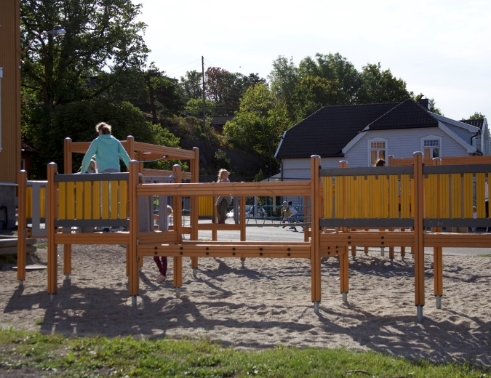
Tiltak i KBU
I dag er det mange seniorer som er frivillige i offentlig virksomhet innenfor pleie, omsorg og kultur. Færre bidrar i det offentliges tjenester til og for barn og unge. Samtidig melder skole/SFO om et behov for flere voksne i ulike situasjoner. Det er derfor ønskelig å undersøke om seniorer kan være en ressurs inn i skole og SFO, og hvordan dette eventuelt kan gjennomføres samtidig som lovkrav, blant annet taushetsplikt, ivaretas.
Kommunalområdet KBU er ansvarlig for tiltaket og samarbeider med aktuelle aktører.
Det opprettes en pilot på Framnes skole/SFO. I piloten etableres et samarbeid med seniorer/seniorgrupper i nærmiljøet og det undersøkes hva eldre ønsker/har mulighet til å bidra med inn i skole/SFO; eksempelvis leksehjelp, som voksenhjelp på tur, en ressurs i måltidssituasjoner, og opplæring i håndarbeidsaktiviteter. En eller flere aktiviteter der seniorer kan inkluderes som er ressurs prøves ut.
Hensikten med piloten er å få erfaringer som kan brukes på flere skoler/SFO.
Piloten gjennomføres i 2022.

Slide 6
Hva er en klassevenn?
En senior som er knyttet til en skoleklasse
En ekstra voksen som kan hjelpe til
Turer i nærmiljøet
Leksehjelp
Forming, sløyd, matlaging
Hjelpe til i klassen

Slide 7
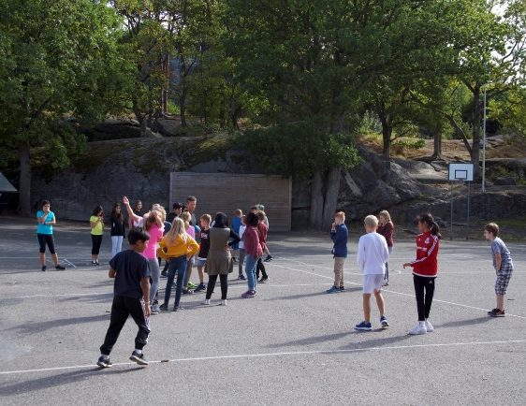
Retningslinjer
Det kan være flere klassevenner i en klasse.
Du kan avtale hvor mye du er med.
En eller flere dager.
Perioder av året.
Det er lov å melde pass.

Slide 8
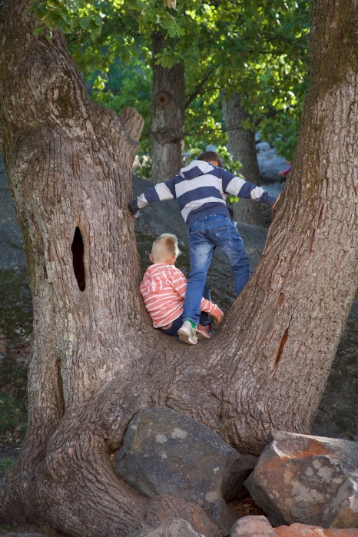
Retningslinjer
Ha dialog med lærerne og rektor i det daglige.
Regelmessige samarbeidstreff med de andre.
Politiattest og taushetserklæring.
Frivillig og ulønnet.
Oppstart august 2022.
Du melder deg på ved å si ifra til rektor
Samtale og utvelgelse, referanser.

